Slide 1


Slide 2


Великие математики
России
«Математику только затем учить надо, что она ум в порядок приводит»
(М. В. Ломоносов)

Slide 3
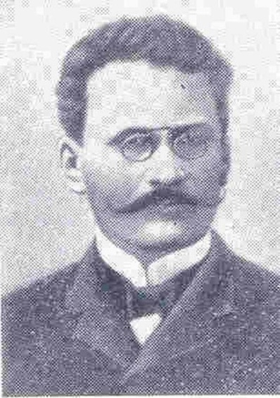
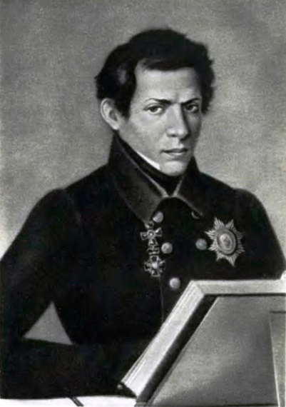
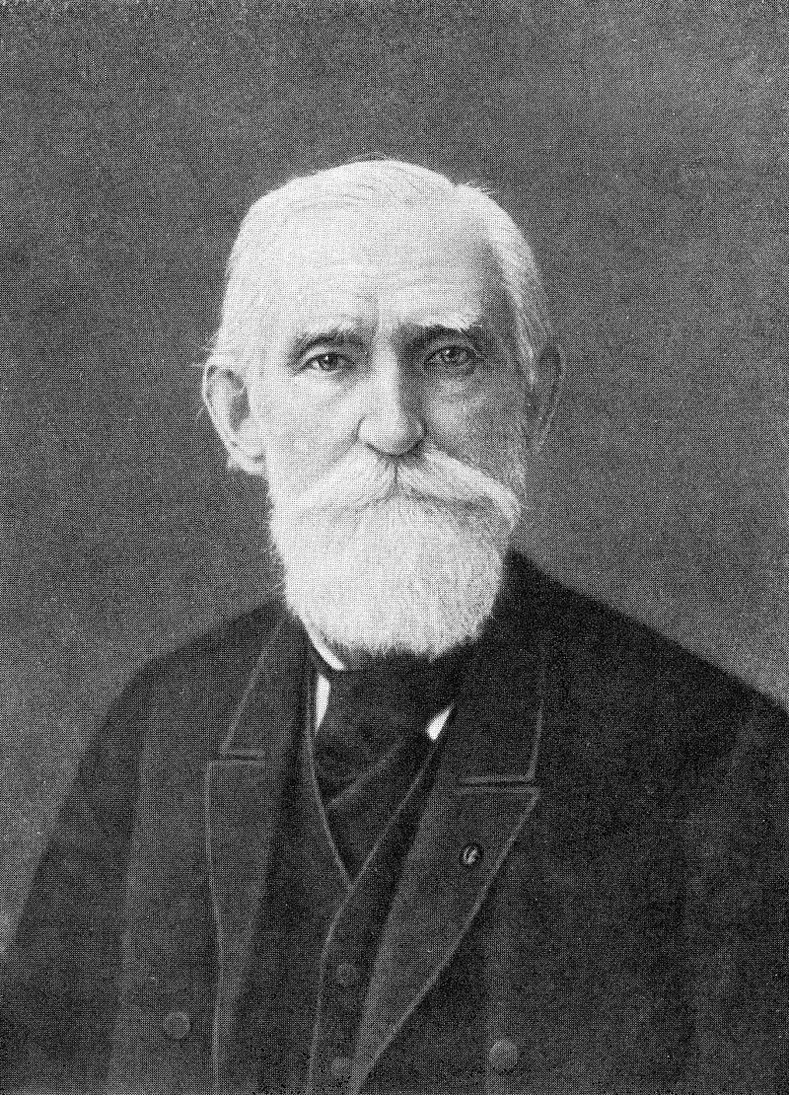
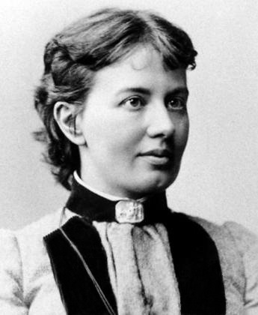
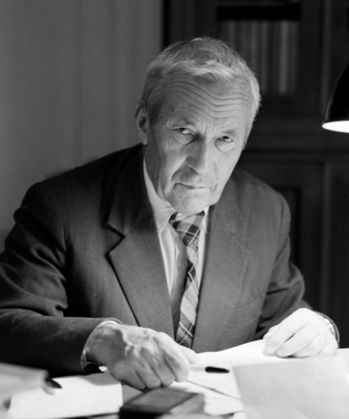
Великие математики
России
Магницкий
Леонтий Филиппович
Лобачевский
Николай Иванович
Чебышёв Пафнутий Львович
Ковалевская
Софья Васильевна
Колмогоров
Андрей Николаевич

Slide 4
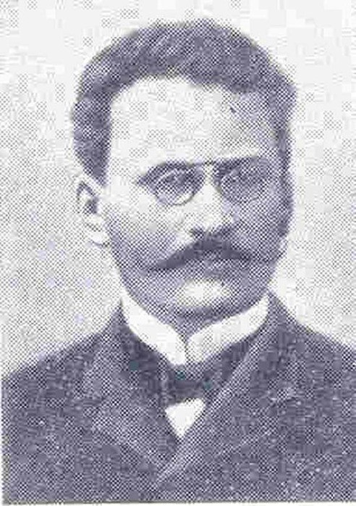
Магницкий Леонтий Филиппович
1669 - 1739
Фамилия при рождении —Телятин или Теляшин.
Русский математик, педагог. Преподаватель математики в Школе математических и навигацких наук в Москве (с 1701 по 1739), автор первого в России учебного пособия по математике.

Slide 5
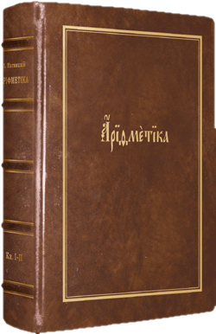
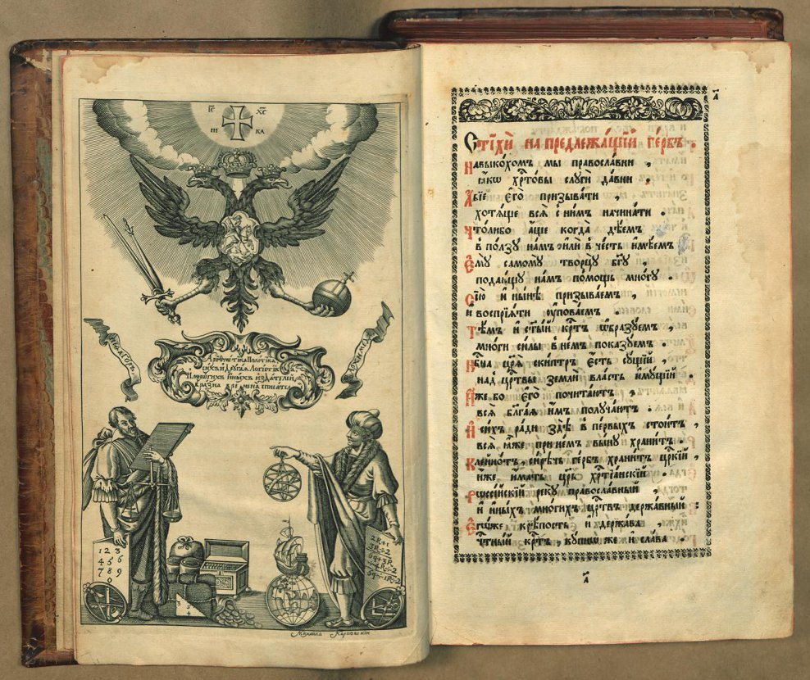
Магницкий Леонтий Филиппович
1703 составил первую в России учебную энциклопедию по математике под заглавием «Арифметика, сиречь наука числительная с разных диалектов на славенский язык переведеная и во едино собрана, и на две книги разделена»

Slide 6
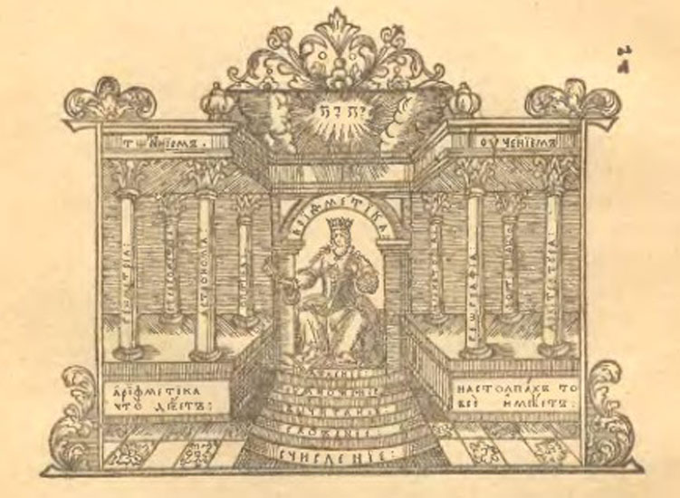
Магницкий Леонтий Филиппович
1703 составил первую в России учебную энциклопедию по математике под заглавием «Арифметика, сиречь наука числительная с разных диалектов на славенский язык переведеная и во едино собрана, и на две книги разделена»

Slide 7
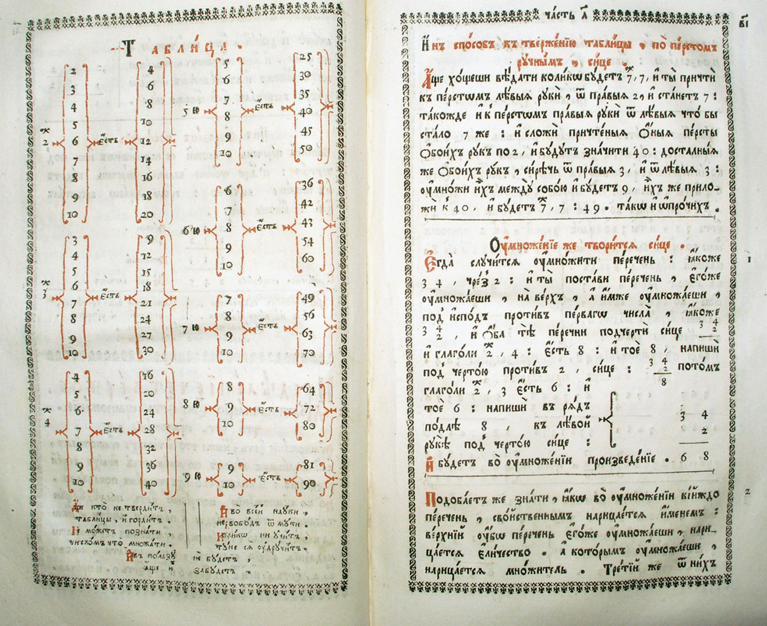
Магницкий Леонтий Филиппович

Slide 8
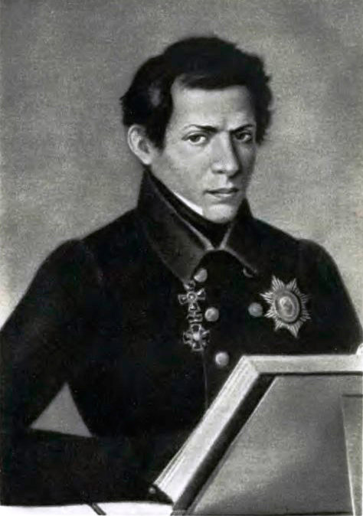
Лобачевский Николай Иванович
1792 - 1856
Русский математик, один из создателей неевклидовой геометрии, деятель университетского образования и народного просвещения

Slide 9
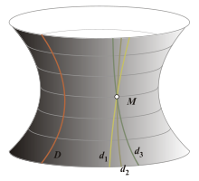
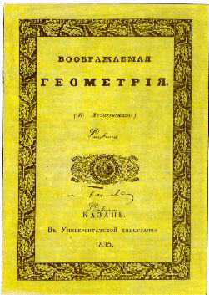
Лобачевский Николай Иванович
В 1835—1838 он публикует в «Учёных записках» статьи о «воображаемой геометрии», а затем выходит наиболее полная из его работ «Новые начала геометрии с полной теорией параллельных»
Геометрия Лобачевского
«Через точку, не лежащую на данной прямой, проходят по крайней мере две прямые, лежащие с данной прямой в одной плоскости и не пересекающие её»

Slide 10
Чебышёв Пафнутий Львович
1821 - 1894
Русский математик и механик, основоположник петербургской математической школы, академик Петербургской академии наук и ещё 24 академий мира

Slide 11
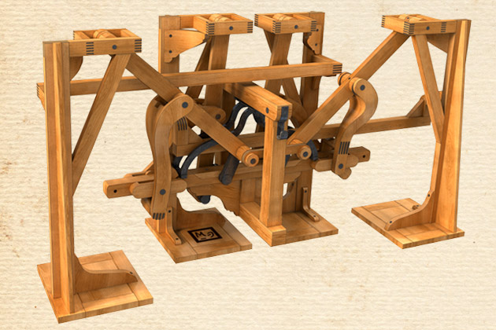
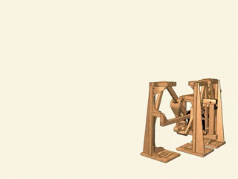
Чебышёв Пафнутий Львович
«Стопоход» Чебышёва

Slide 12
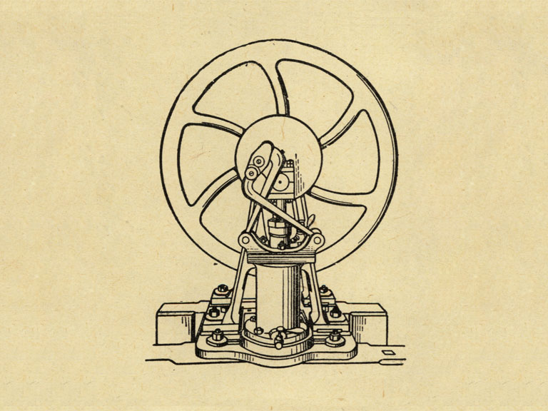
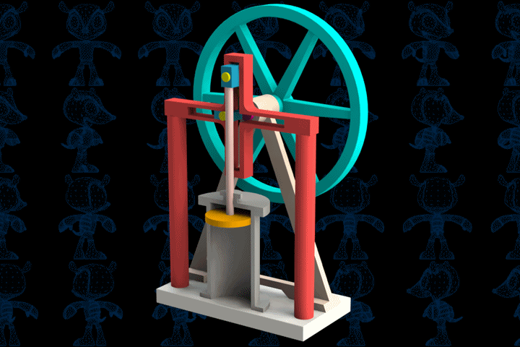
Чебышёв Пафнутий Львович
Паровая машина П. Л. Чебышёва

Slide 13
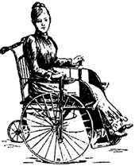
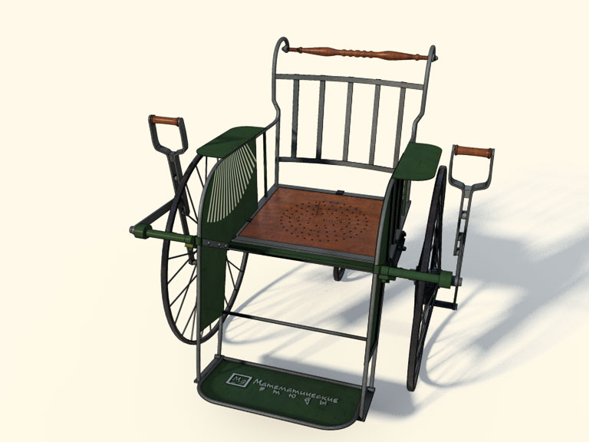
Чебышёв Пафнутий Львович
Дамский велосипед – «самокатное кресло»

Slide 14
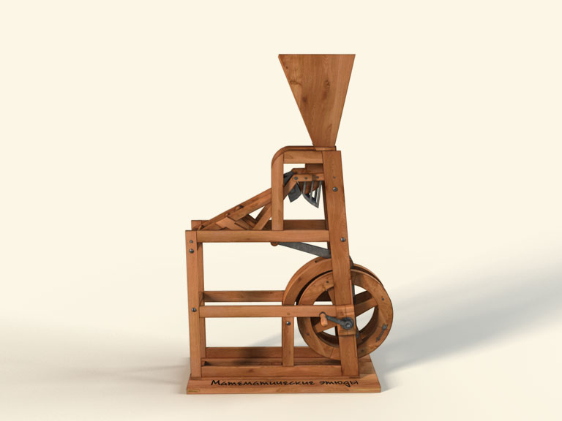
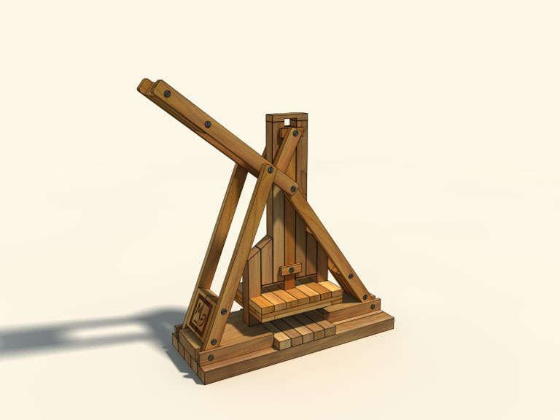
Чебышёв Пафнутий Львович
Сортировалка
П. Л. Чебышёва
Пресс
П. Л. Чебышёва

Slide 15
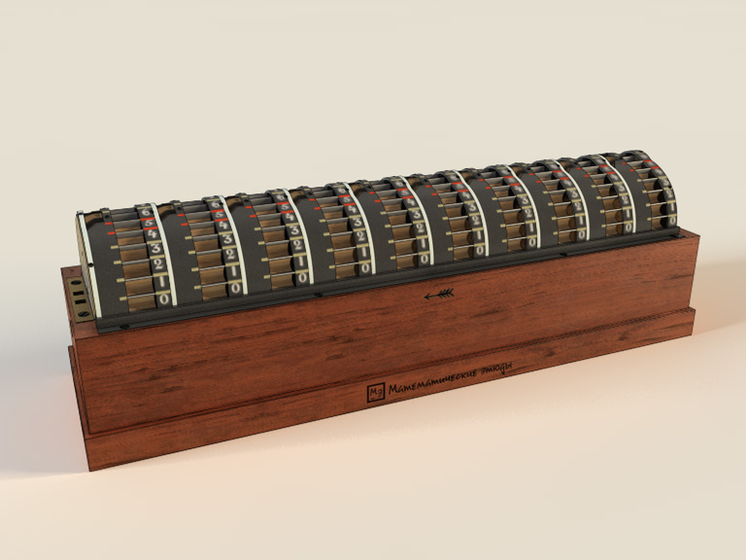
Чебышёв Пафнутий Львович
Арифмометр П.Л. Чебышёва

Slide 16
Ковалевская Софья Васильевна
1850 - 1891
Русский математик и механик, с 1889 года иностранный член-корреспондент Петербургской Академии наук. Первая в России и в Северной Европе женщина-профессор и первая в мире женщина — профессор математики

Slide 17
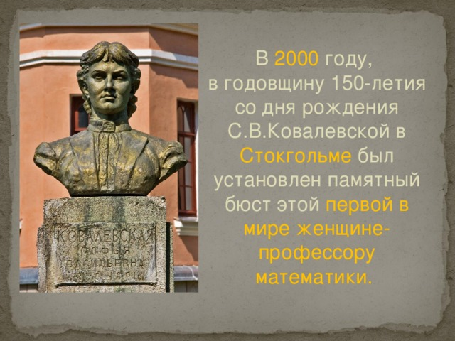
Ковалевская Софья Васильевна

Slide 18

Колмогоров Андрей Николаевич
1903 - 1987
Советский математик, один из крупнейших математиков XX века.
Автор новаторских работ по философии, истории, методологии и преподаванию математики

Slide 19



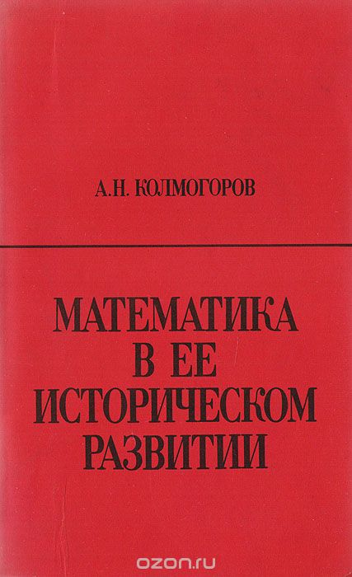
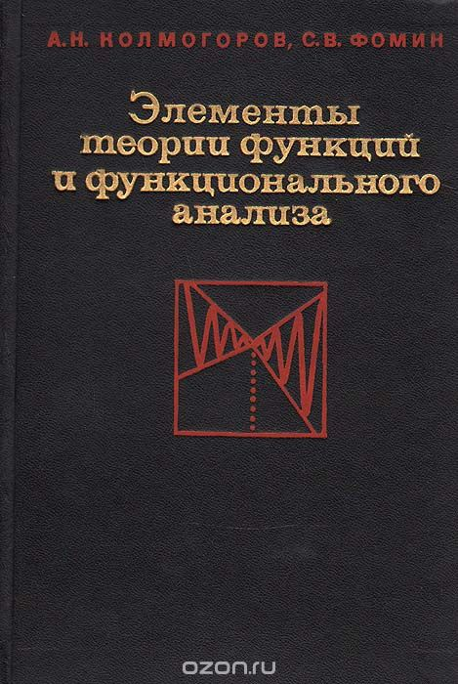



Колмогоров Андрей Николаевич

Slide 20
К
О
Л
М
О
Г
О
Р
О
В
К
О
В
А
Л
Е
В
С
К
А
Я
С
Т
О
П
О
Х
О
Д
Ч
Е
Б
Ы
Ш
Ё
В
Г
Е
О
М
Е
Т
Р
И
Я
Л
О
Б
А
Ч
Е
В
С
К
И
Й
С
Т
О
К
Г
О
Л
Ь
М
М
А
Г
Н
И
Ц
К
И
Й
Н
А
У
К
И
А
Р
И
Ф
М
Е
Т
И
К
А

